Slide 1

Documentation
Application mobile

Slide 2
Sommaire
Généralités (p.3)
Arborescence et chemin de fer de l’application (p.4-5)
Pages (p.6)
Connexion (p.6-7)
Véhicule associé (p.8-10)
Tableau de bord (p.11-16)
Commandes (map / tableau) (p.17-19)
Fiche d’une commande (p.20-22)
Finalisation d’une commande (p.23-25)
Historique (p.26)
Notifications (p.27-28)
Planning théorique (p.29)
Profil (p.30)
Statistiques (p.31-33)
IV. Pages site mobile (p.34)
Suivi de commande (p.34)
Notation livreur (p.35-37)

Slide 3
Généralités
Application iOS, Android, uniquement à vue portrait.
Le transitions entre chaque pages se feront de manière intuitive et logique : quand on clique sur une commande, on retrouve un effet de balayement de la droite vers la gauche et inversement lorsqu’on clique sur la flèche retour.
Lorsqu’un clic est effectué sur un élément (picto, bouton, zone…) un léger effet apparaît.
Chaque effets, transitions, changement de couleurs sera détaillé et précisé selon les pages respectives ci-après.

Slide 4
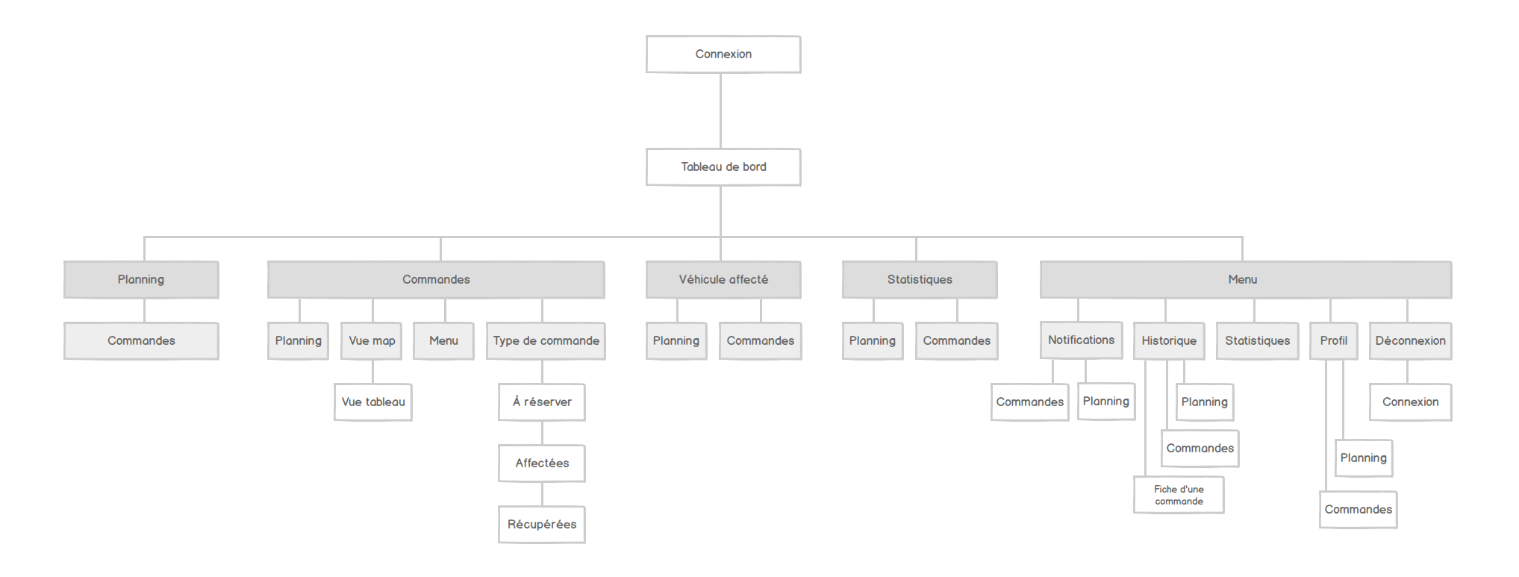
II. Arborescence et chemin de fer de l’application

Slide 5
II. Arborescence et chemin de fer de l’application
> Lien chemin de fer

Slide 6
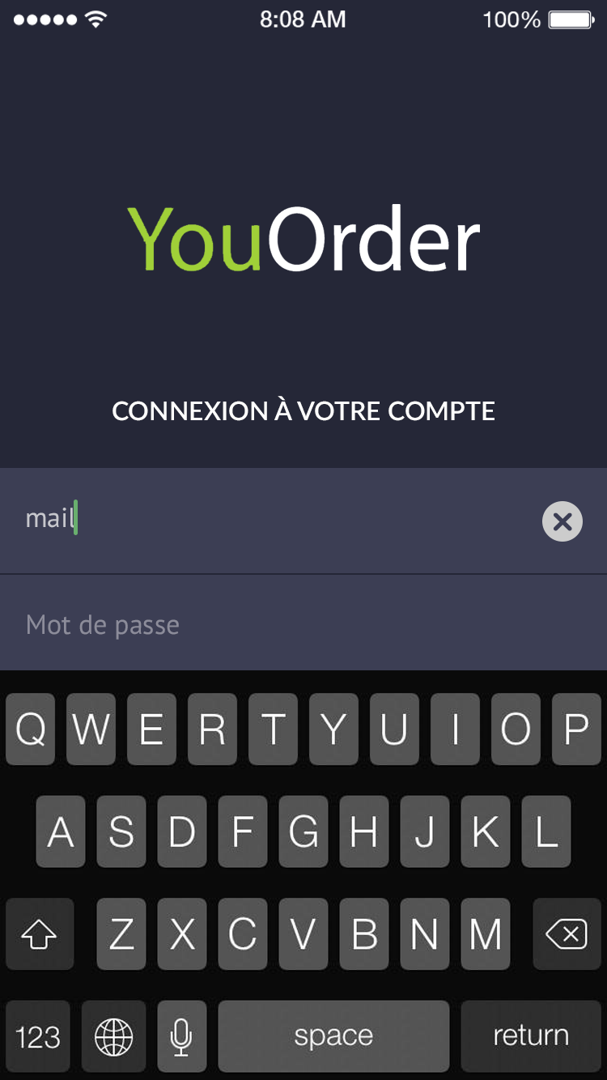
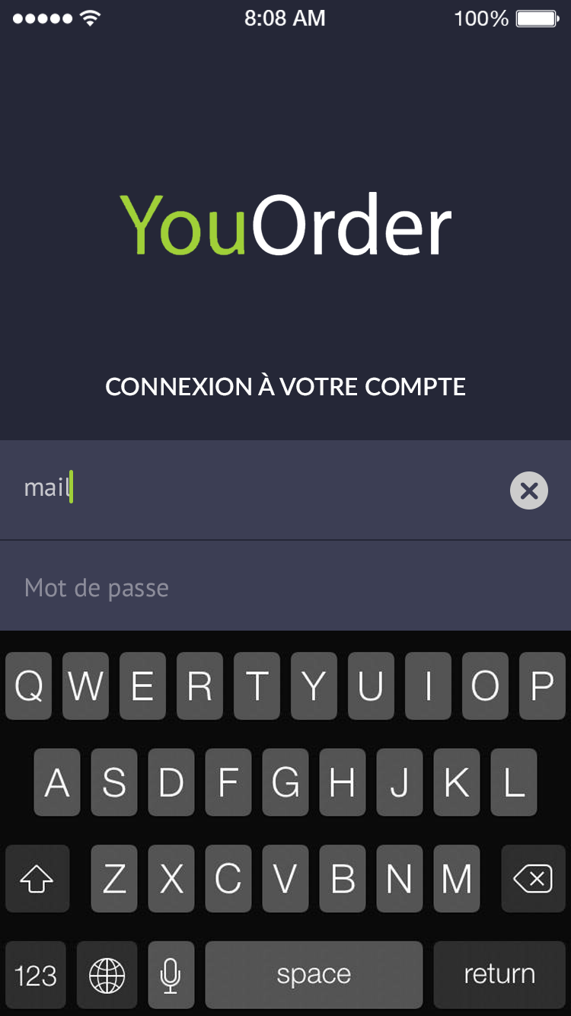
III. Pages
A. Connexion
Au clic sur un champ pour écrire, la typographie change de couleur pour passer du #8c8c99 au #c7c7cd. Le curseur d’écriture est vert (#67ae73).
Également, une croix apparaît au moment où l’utilisateur commence à écrire pour permettre de supprimer le texte écrit. Le fond passe du gris clair au vert (#67ae73) le temps du clic avec le doigt, puis la croix disparaît.
Le clavier iOS choisit est le foncé.
Cet écran est celui de l’accueil lorsque l’utilisateur n’est pas encore connecté.

Slide 7
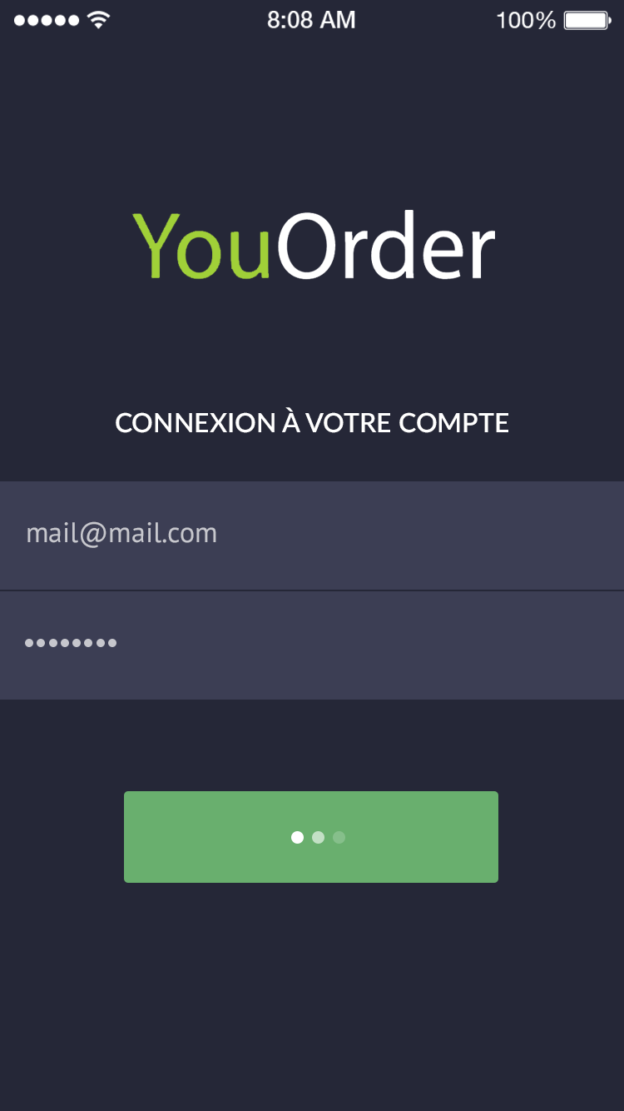
III. Pages
A. Connexion
Au moment du clic sur “connexion”, un loader avec 3 petits points s’anime et vient prendre la place du mot “connexion”.

Slide 8
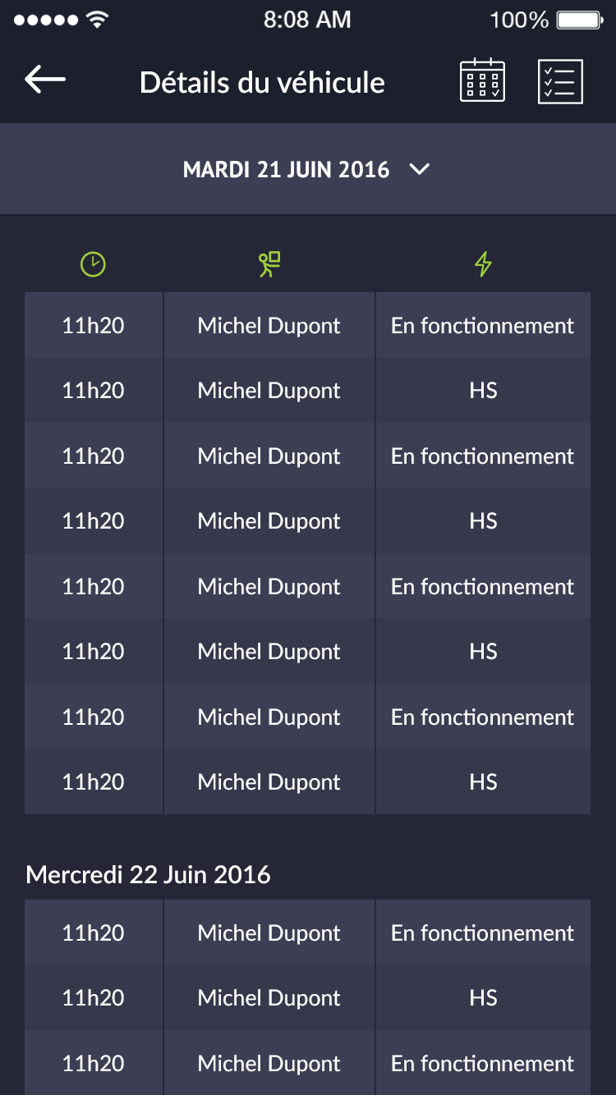
III. Pages
B. Véhicule associé
Cette page s’anime de la droite vers la gauche au moment du clic sur “scooter affecté” du tableau de bord. L’effet inverse se produit quand on clique sur la flèche retour.
Cette page répertorie l’utilisation du véhicule selon la date sélectionnée (heure, livreur, état).
Le tableau n’est pas cliquable.
Lorsque l’utilisateur clique sur un des pictos du header (flèche, planning, commande), ce dernier passe de 100 à 50% d’opacité le temps du clic. Cetet règle est valable pour toutes les pages de l’application.

Slide 9
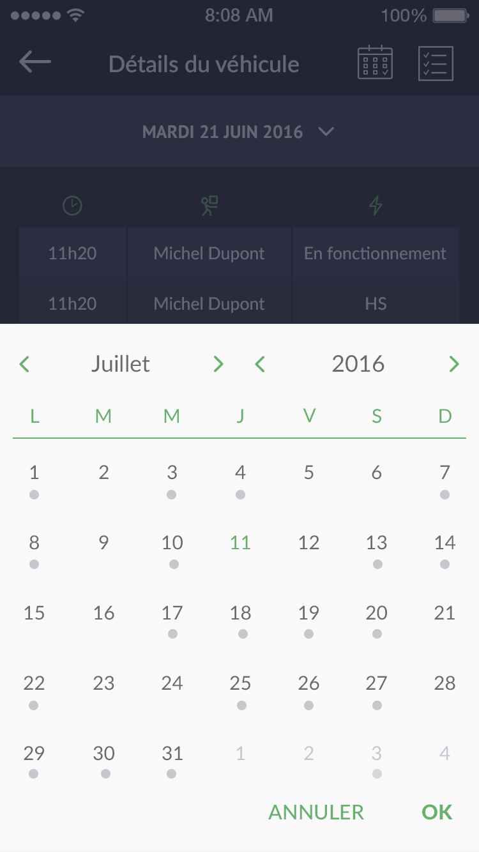
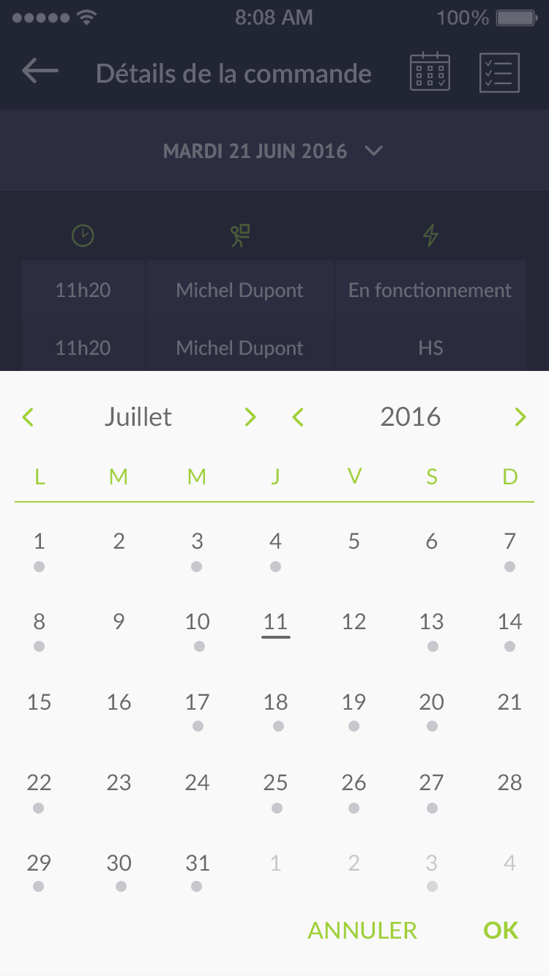
III. Pages
B. Véhicule associé
Lorsque l’utilisateur clique sur le bandeau de la date, le calendrier arrive du bas vers le haut de l’écran, il monte pour venir se placer comme sur le screen ci-contre.
Le fond (hors calendrier) est de couleur #252736 en 70% d’opacité.
Les points signifient que le véhicule a été utilisé ce jour-là (en fonctionnement).
En cliquant sur la partie sombre de l’écran (haut), la pop-up disparaît vers le bas, comme le fait le bouton “Annuler”.

Slide 10
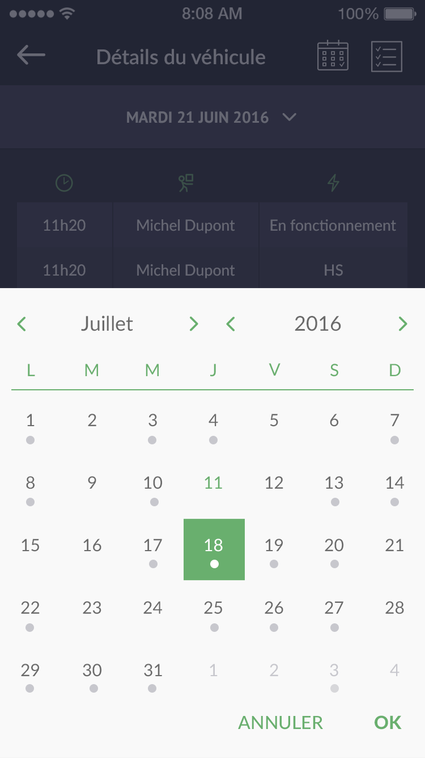
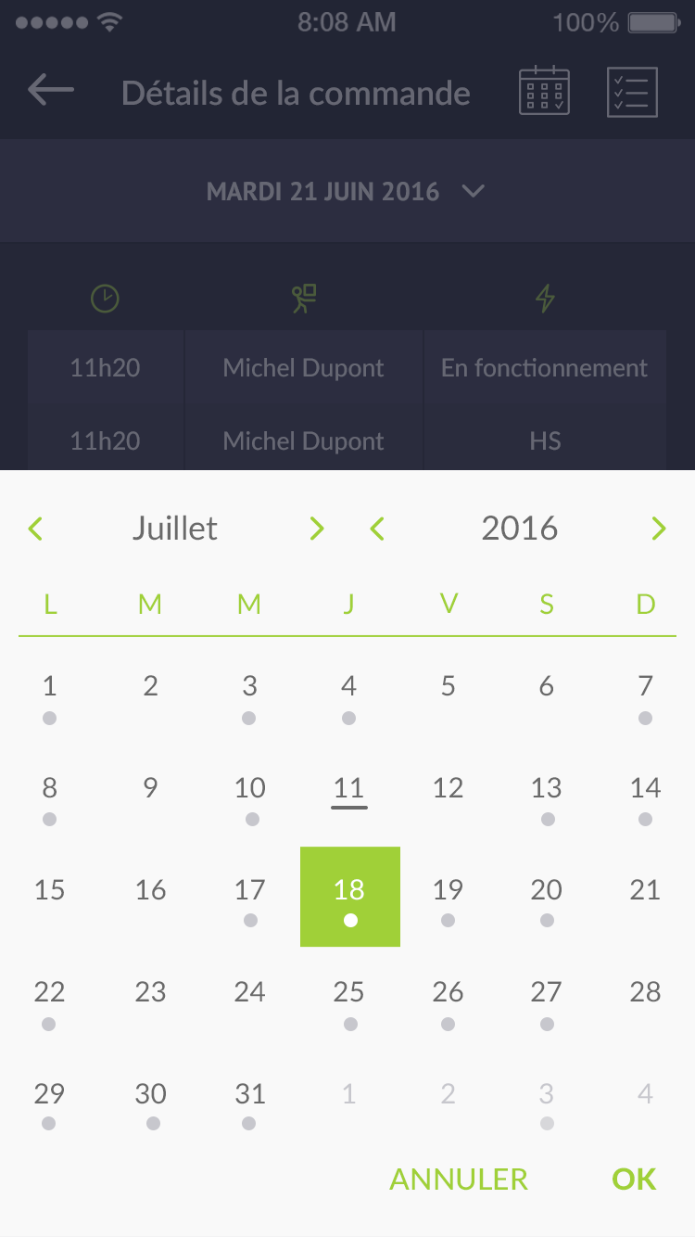
III. Pages
B. Véhicule associé
Sur ce calendrier, on peut uniquement sélectionner un jour, et non une période.
Lorsqu’il sélectionne un jour, le fond carré passe en vert #a0ce4e, le chiffre ainsi que le point en blanc.
Il pourra ensuite cliquer sur “Annuler” ou “OK” . Dans les deux cas, le mot passera de 100 à 50% d’opacité au moment du clic.
Le calendrier disparaît de la même manière dont il est apparu, du haut vers le bas pour la disparition.

Slide 11
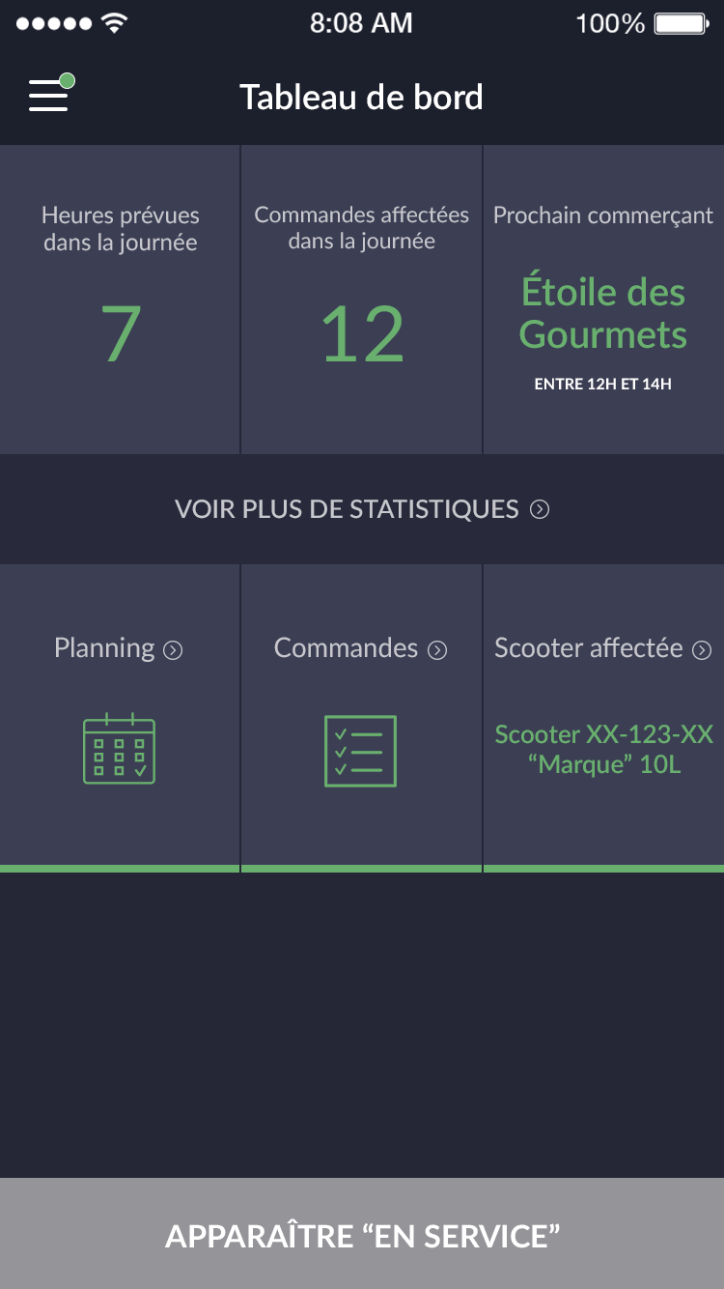
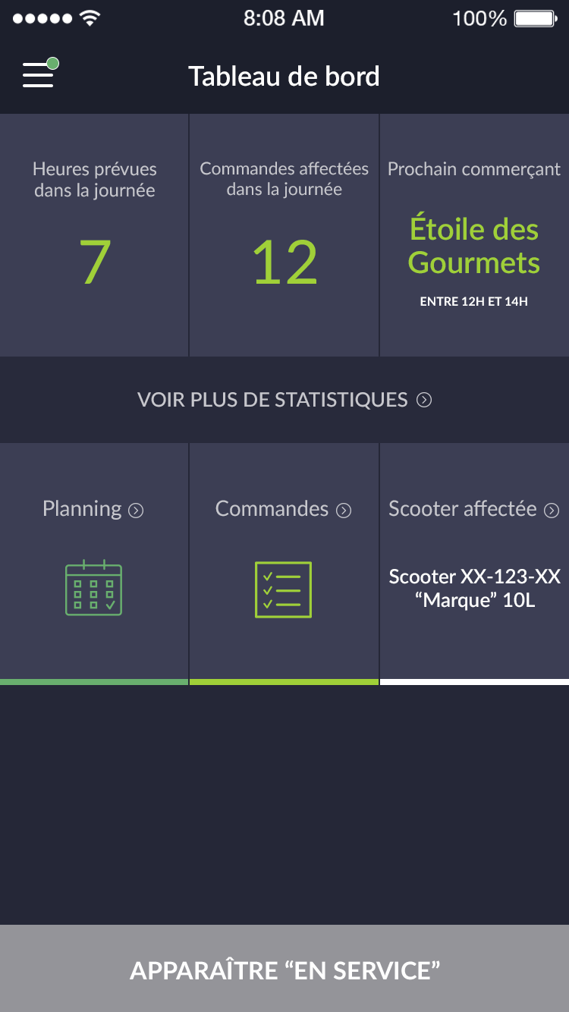
III. Pages
C. Tableau de bord
Cette page apparaît avec un effet de transition de la droite vers la gauche après l’écran de connexion. Cet écran devient la page d’accueil si l’utilisateur s’est déjà connecté au préalable. Depuis cette page, le livreur a accès aux pages les plus importantes : Planning, commandes, menu.
Les 3 premiers rectangles ne sont pas des boutons contrairement aux 3 derniers. Lors du clic sur ces derniers, ils perdent 30% d’opacité.
Lors du clic sur “voir plus de statistiques”, le mot perd 50% d’opacité.
Le burger menu perd 50% d’opacité lorsqu’on clique dessus. Si l’utilisateur a des notifications non-lues, alors un cercle vert (#67ae73) avec un contour blanc apparaît sur le burger menu.

Slide 12
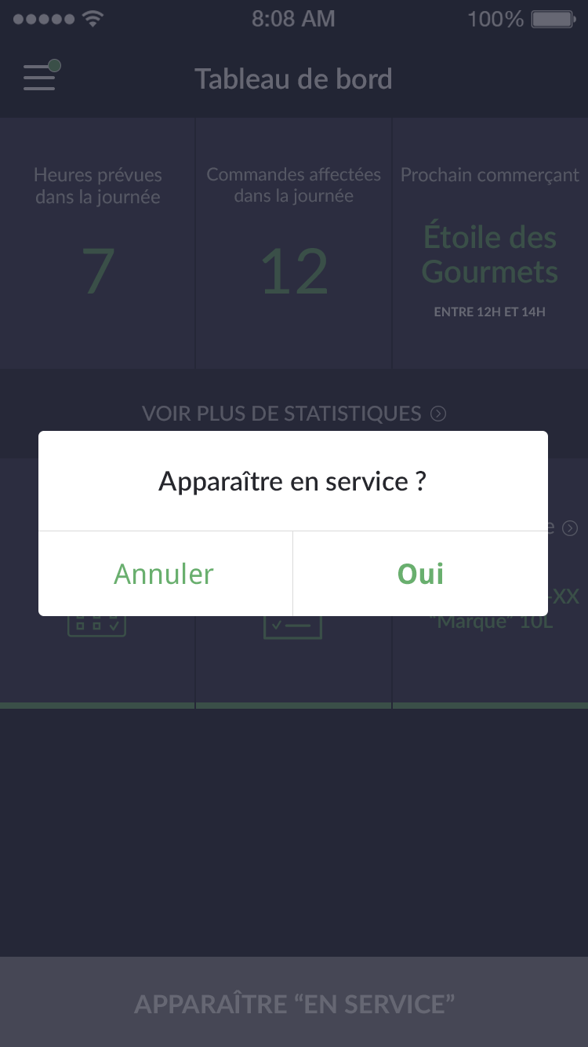
III. Pages
C. Tableau de bord
Lorsque le livreur appuie sur “Apparaître en service”, une pop-up surgit qui lui permet de confirmer son choix et donc d’éviter les fausses manipulations.

Slide 13
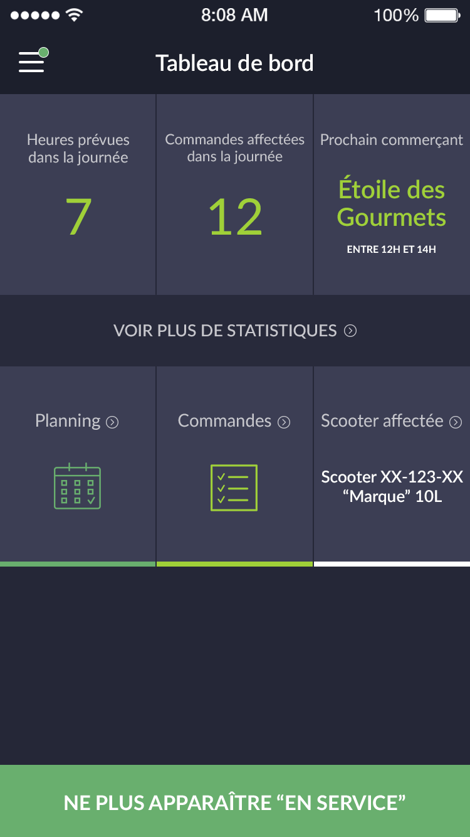
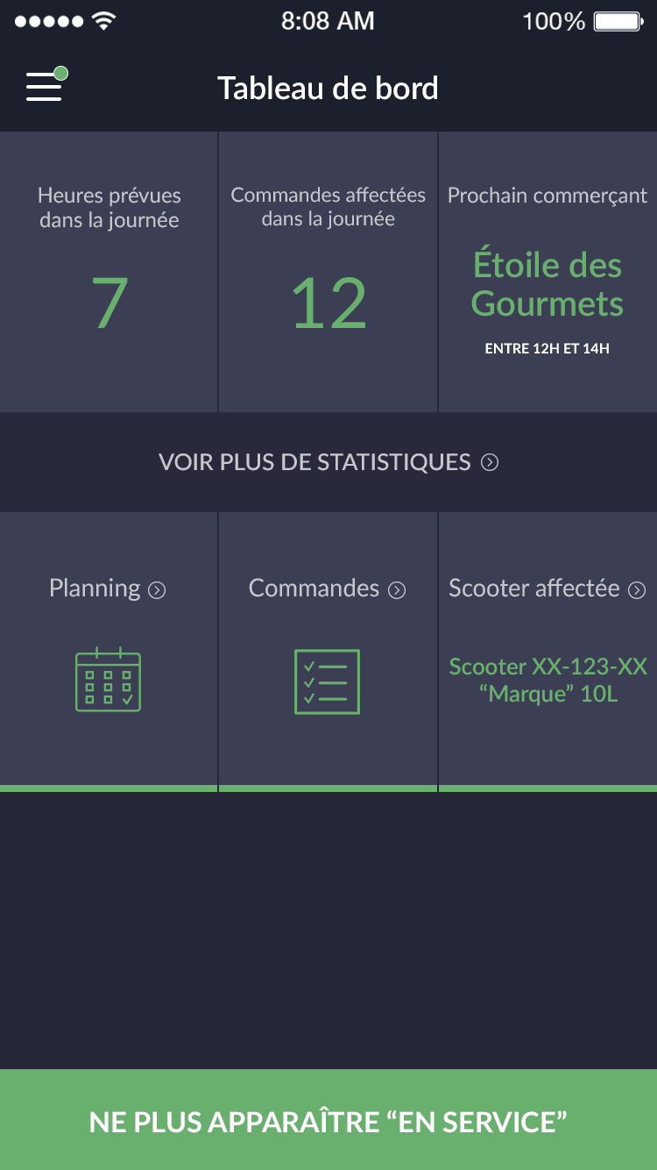
III. Pages
C. Tableau de bord
Lors du clic sur le bouton de la page précédente “Apparaître en service”, celui-ci change de couleur (#67ae73). Son vocabulaire change également.
La couleur verte signifie qu’il est en ligne.

Slide 14
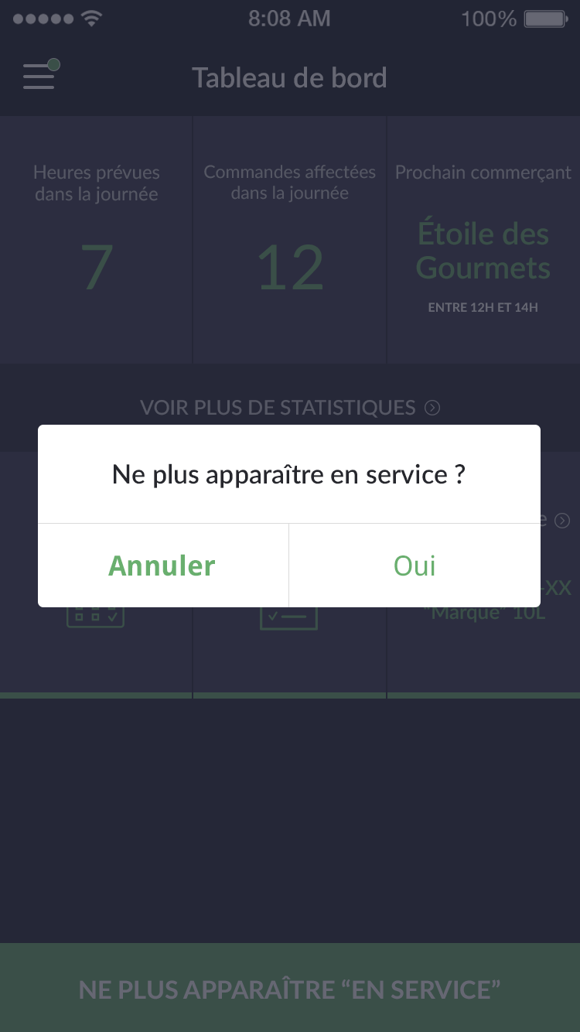
III. Pages
C. Tableau de bord
Lorsque le livreur a terminé son service et qu’il clique sur “Ne plus apparaître en service”, il y a également la présence d’une pop-up qui vient confirmer son choix.

Slide 15
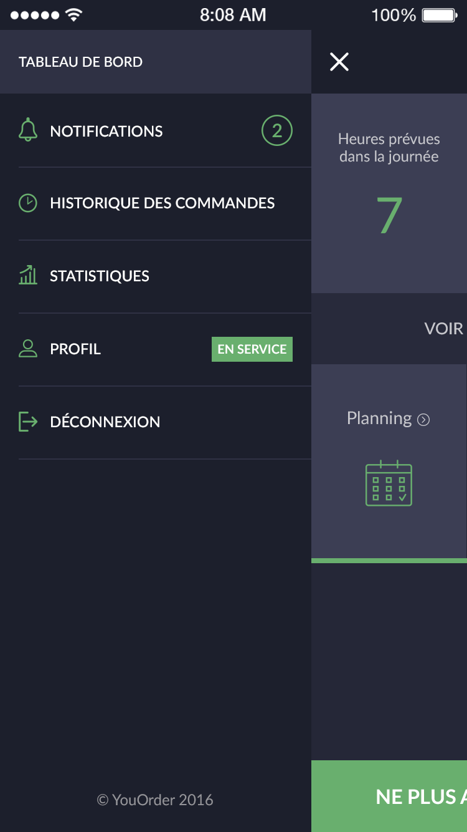

III. Pages
C. Tableau de bord
Lors du clic sur le burger menu, ce dernier se transforme en croix pour permettre à tous moments de sortir de ce dernier. La page se décale vers la droite pour laisse place au menu.
Un badge apparaît à côté du mot profil pour la connexion ou la déconnexion : “En service” quand il a cliqué sur “Apparaître en service” et “Absent” dans le cas contraire (ci-après).
Lors d’un clic sur un des liens du menus, le mot change de couleur (#8c8c99) et laisse apparaître la page correspondante à travers une animation de la droite vers la gauche.

Slide 16
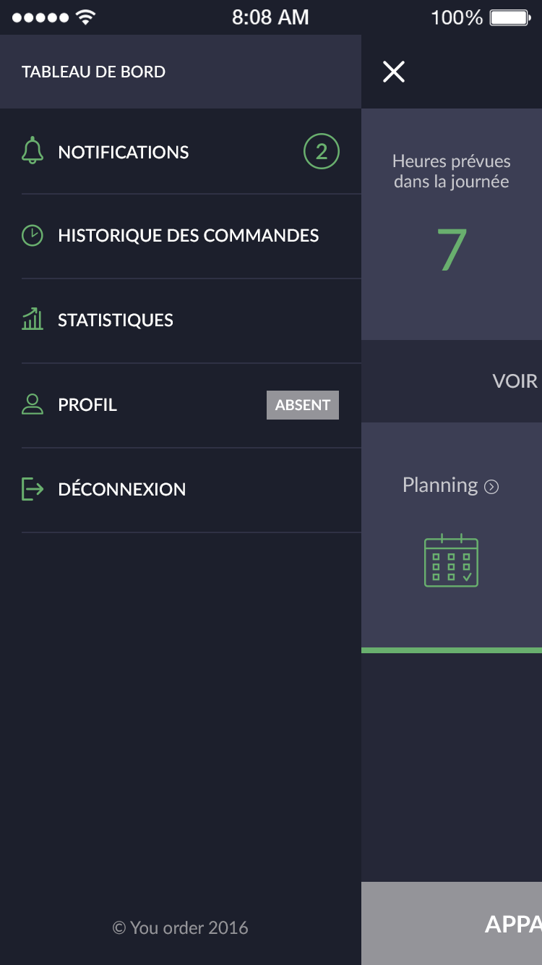
III. Pages
C. Tableau de bord
L’état du menu lorsque le livreur n’est pas en service.

Slide 17
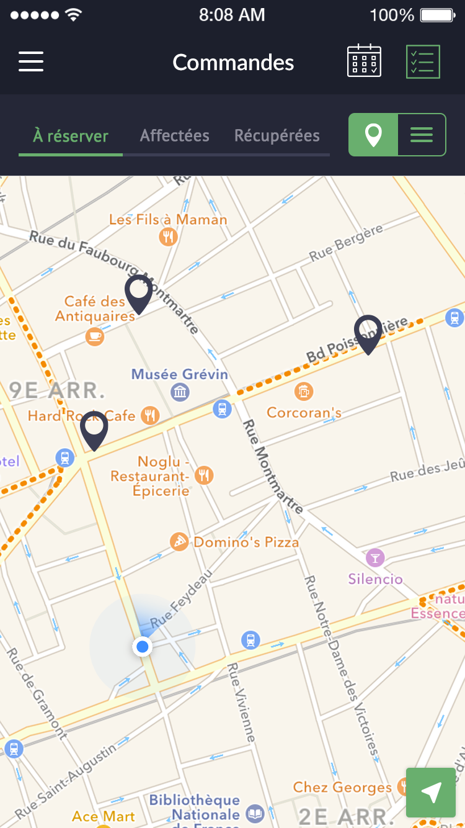
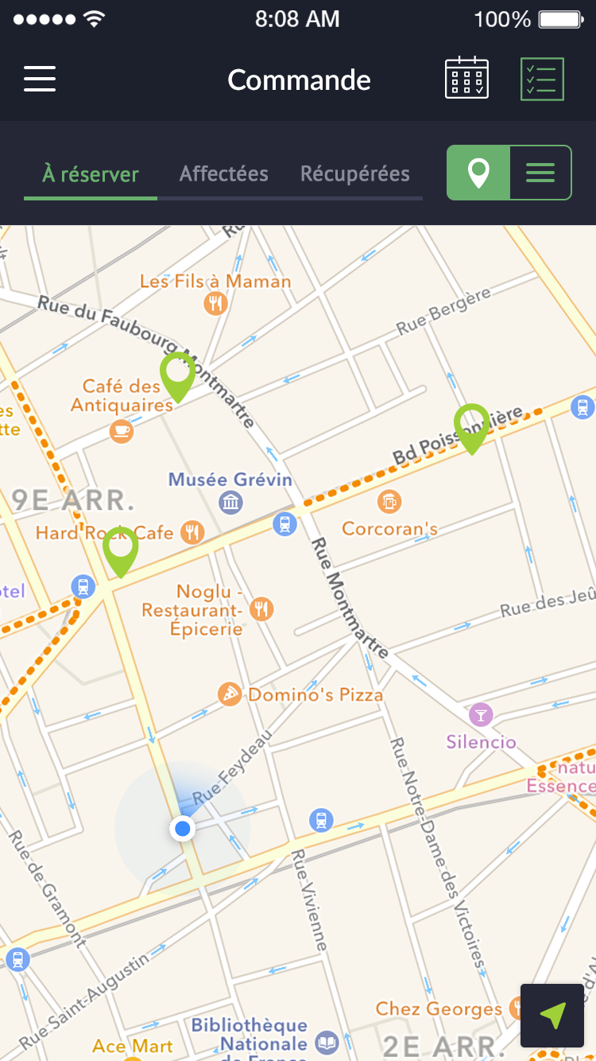
III. Pages
D. Commandes - map
Le picto “commande” du header passe en vert (#67ae73) pour dire qu’il est sélectionné.
Lors du clic sur “affectées” ou “récupérées”, ceux-ci changent de couleur (#67ae73) et la barre verte du dessous s’anime sous le mot correspondant (vers la gauche ou vers la droite).
Le picto flèche perd 30% d’opacité au moment du clic.
Cette page permet d’avoir une vue map, qui change de la liste et d’avoir une idée de la proximité des commerçants. Cependant, par défaut, au clic sur le picto “commandes”, l’utilisateur est amené sur la liste des commandes et non sur la map.

Slide 18
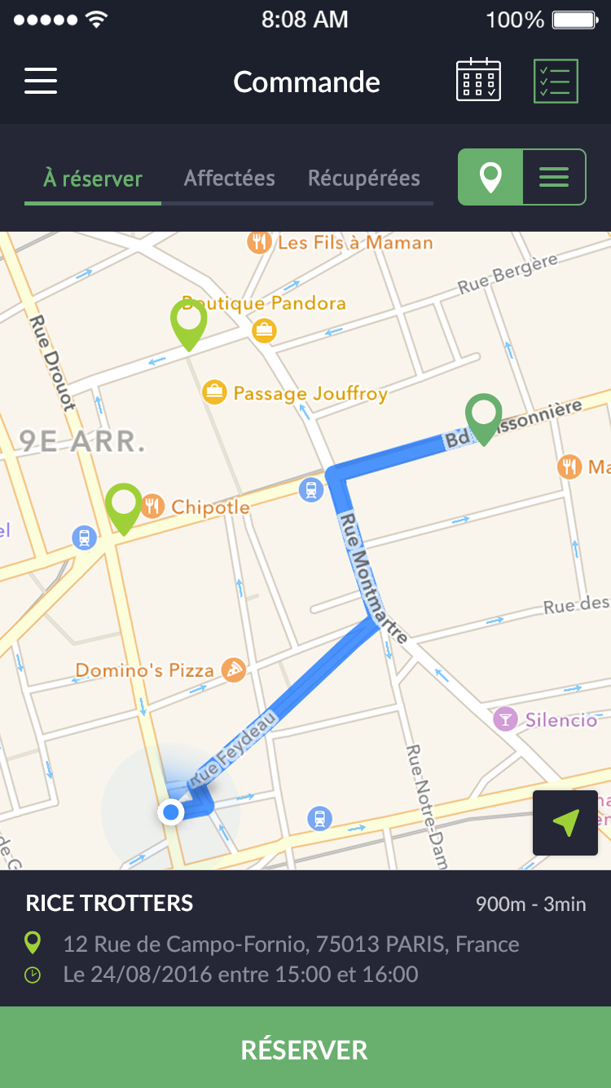
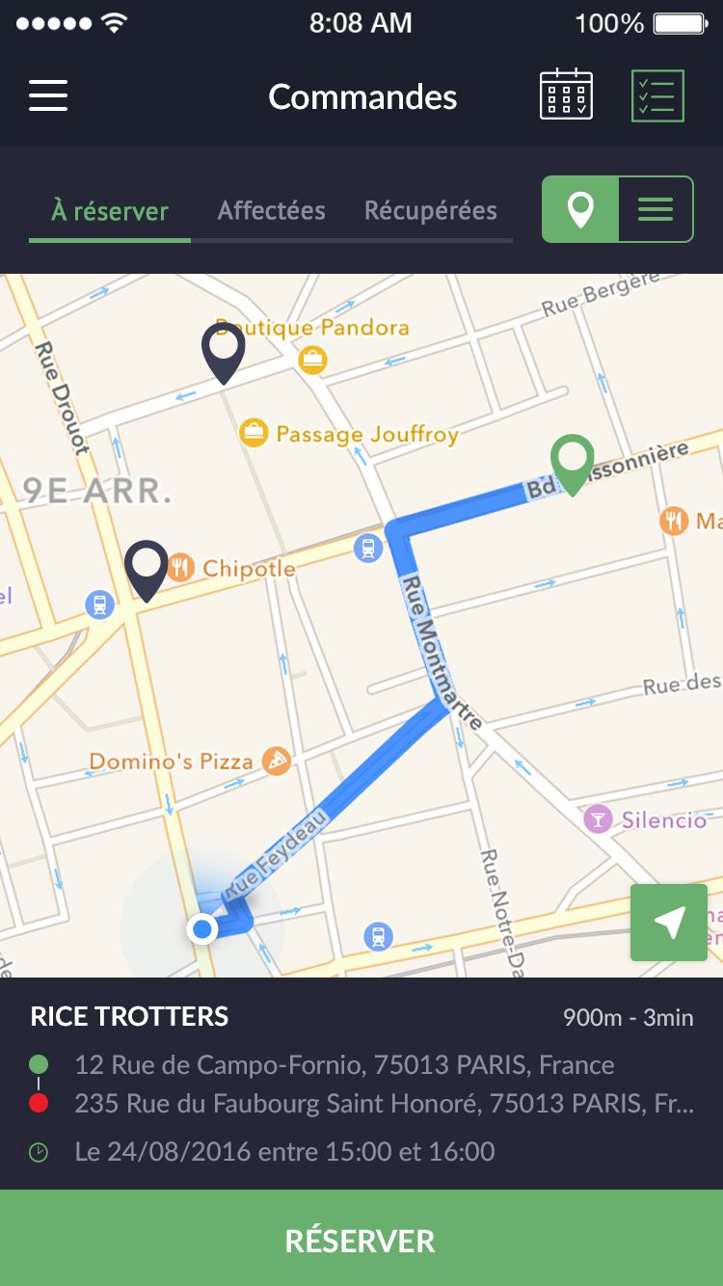
III. Pages
D. Commandes - map
Lorsqu’un picto de la map est sélectionné il change de couleur (#67ae73) et laisse apparaître des informations ainsi qu’un bouton. Ce bloc s’anime du bas vers le haut.
Le fond du bouton change de couleur au clic (#52935e).

Slide 19
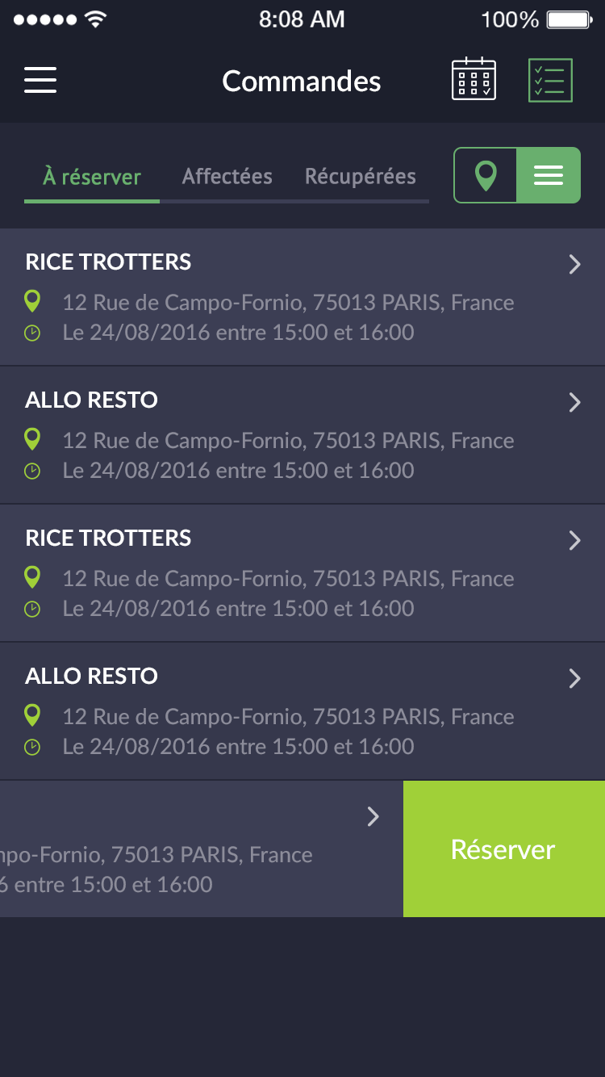
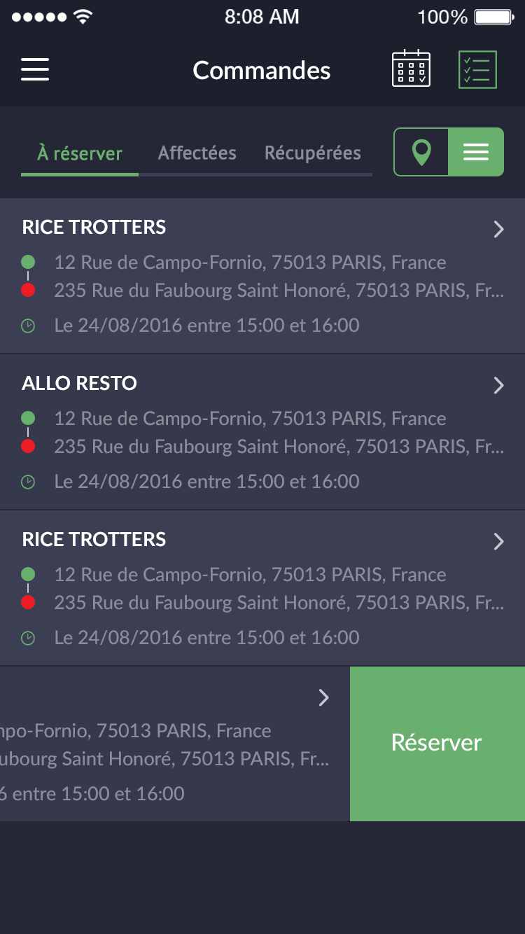
III. Pages
D. Commandes - tableau
Le fond change de couleur au clic (#2e3243) et laisse apparaître la page correspondante de la droite vers la gauche.
Le fond du bouton change de couleur au clic (#52935e).
Le livreur peut naviguer de statut en statut (À réserver, Affectées, Récupérées). Selon le statut, le vocabulaire est différent. Si il est dans la rubrique :
“À réserver”, le bouton “swip” s’appelle “Réserver”
“Affectées”, le bouton “swip” s’appelle “Récupérer”
“Récupérées”, le bouton “swip” s’appelle “Fin”
Cette règle s’applique également pour le mode Map

Slide 20
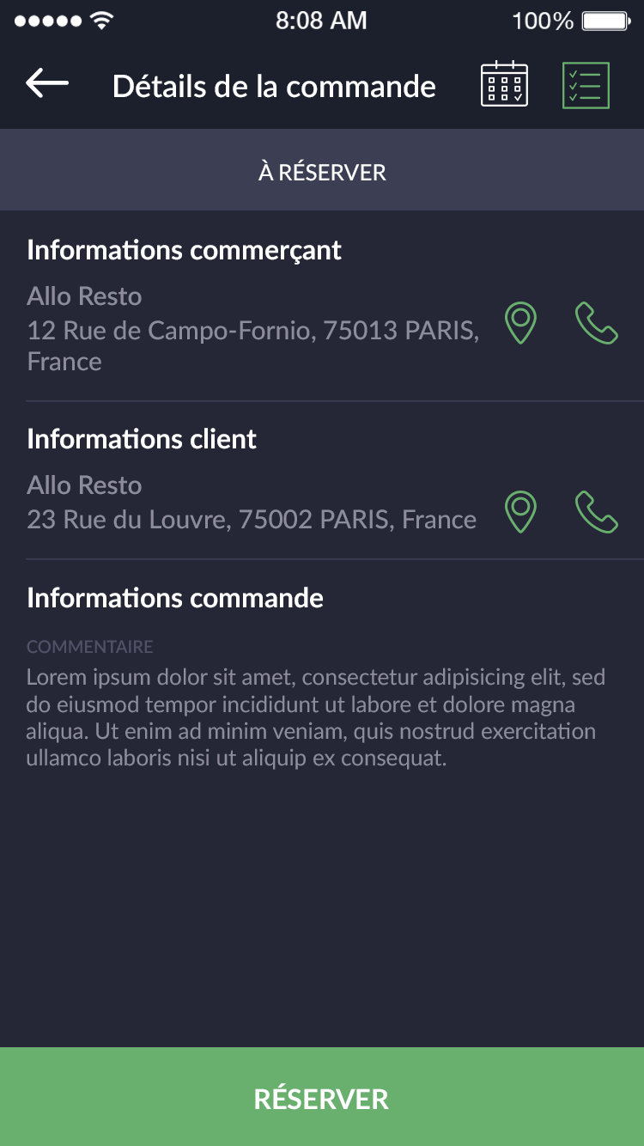


III. Pages
E. Fiche d’une commande
Les pictos perdent 50% d’opacité lorsqu’on clique dessus.
Le fond du bouton change de couleur au clic (#52935e) et ce pour tous les boutons identiques.
Le statut de la commande se situe dans le bandeau sous le header. Ils peuvent être :
“À réserver” / CTA : “RÉSERVER”
“Affectée” / CTA : “RÉCUPÉRER”
“Récupérée” / CTA : “FIN”

Slide 21
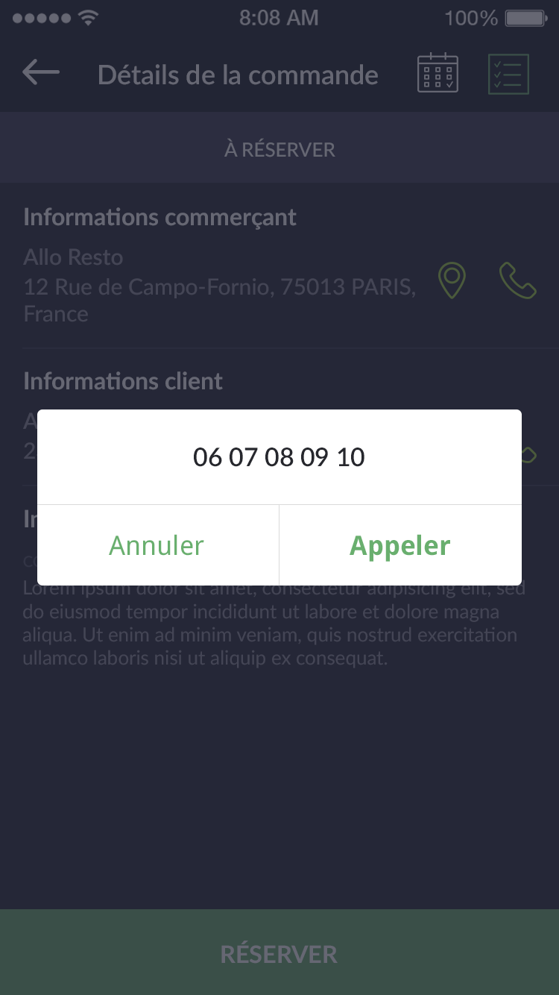
III. Pages
E. Fiche d’une commande
Les boutons “Annuler”, “Appeler” perdent 20% d’opacité au clic et leur fond passe du blanc au gris clair #fafafa. Cette règle s’applique à toutes les pop-ups de l’application, également sur la connexion quand les identifiants sont incorrects.
Cette page apparaît lors du clic sur le picto téléphone.

Slide 22
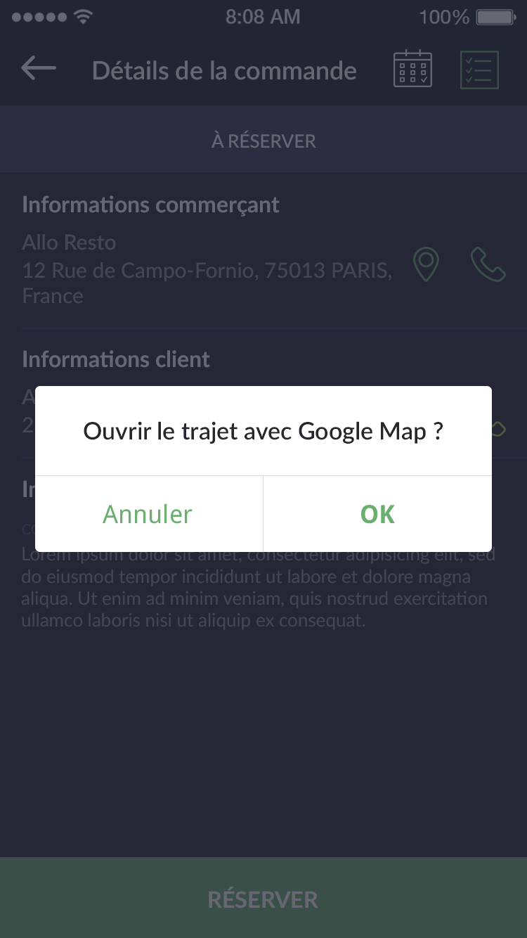
III. Pages
E. Fiche d’une commande
Les boutons “Annuler”, “Appeler” perdent 20% d’opacité au clic et leur fond passe du blanc au gris clair #fafafa. Cette règle s’applique à toutes les pop-ups de l’application, également sur la connexion quand les identifiants sont incorrects.
Cette page apparaît lors du clic sur le picto map.

Slide 23
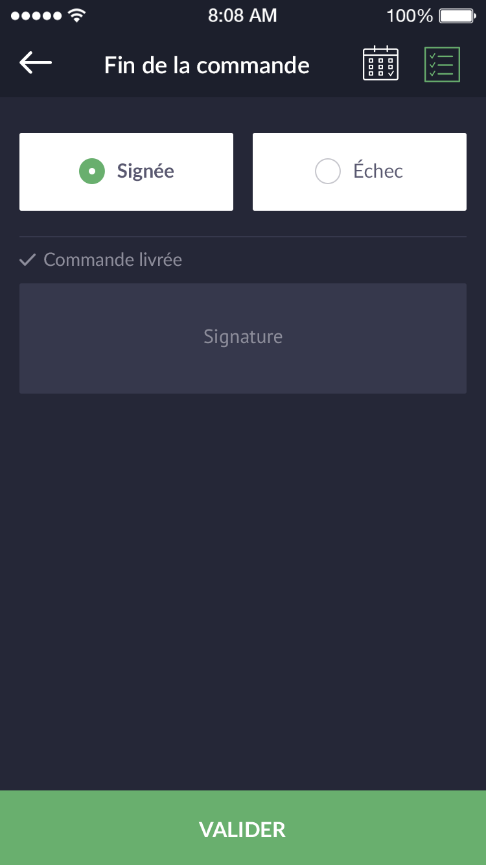
III. Pages
F. Finalisation d’une commande
Cette page apparaît lorsque le livreur a cliqué sur “fin” de la fiche de la commande ou de la liste. Elle lui permet de dire si tout s’est bien passé, ou non et pour qu’elles raisons.
Il lui est demandé de se procurer une signature du client lorsque la commande est signée.
Au clic sur un des deux boutons, son cercle se remplit progressivement de vert, puis le petit cercle blanc apparaît. Ce n’est pas instantané mais l’animation dure moins d’1seconde.
Tant que l’utilisateur ne choisit pas une des deux options, le bouton “Valider” n’apparaît pas.

Slide 24
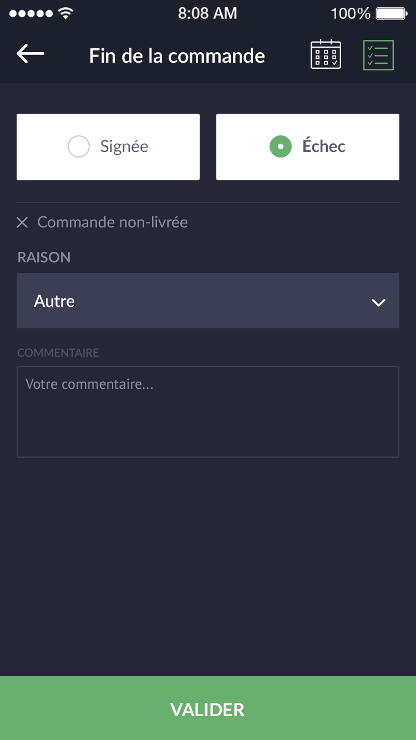
III. Pages
F. Finalisation d’une commande
Comme sur la page de connexion, au moment d’écrire, le texte change de couleur : #c7c7cd. Le curseur d’écriture est vert (#67ae73).
Le fond change de couleur au clic : #35394b et laisse apparaître la page ci-après.

Slide 25
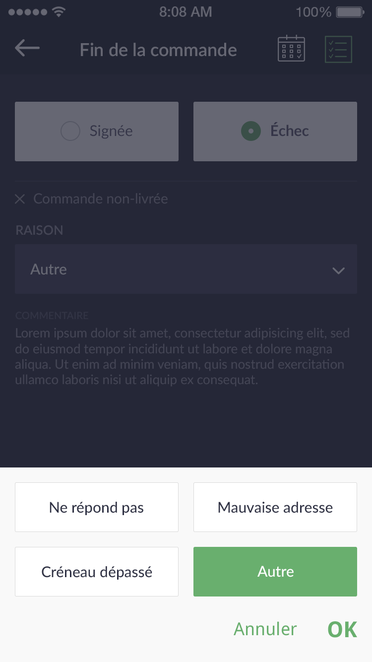
III. Pages
F. Finalisation d’une commande
Quand l’utilisateur choisit une des quatre options, cette dernière change de couleur comme ci-contre. Il n’y a qu’un choix possible, donc si il clique sur une autre, c’est celle-ci qui sera verte.
Il pourra ensuite cliquer sur “Annuler” ou “OK” . Dans les deux cas, le mot passera de 100 à 50% d’opacité au moment du clic.
En cliquant sur la partie sombre de l’écran (haut), la pop-up disparaît vers le bas, comme le fait le bouton “Annuler”.
Cette pop-up apparaît du bas vers le haut.

Slide 26
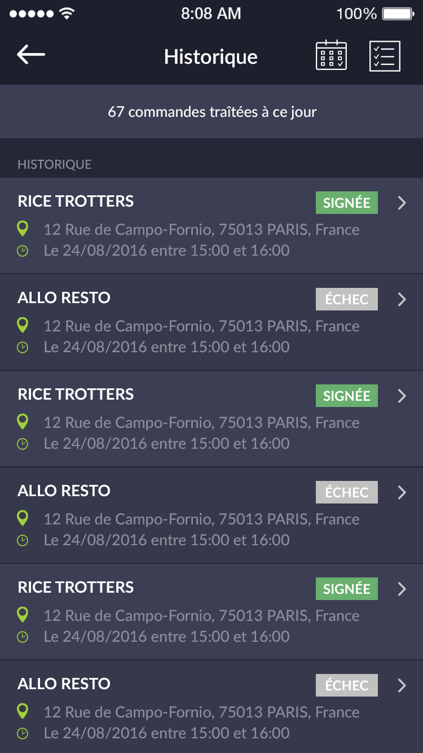
III. Pages
G. Historique
Le fond change de couleur au clic (#2e3243) et laisse apparaître la page correspondante de la droite vers la gauche.

Slide 27
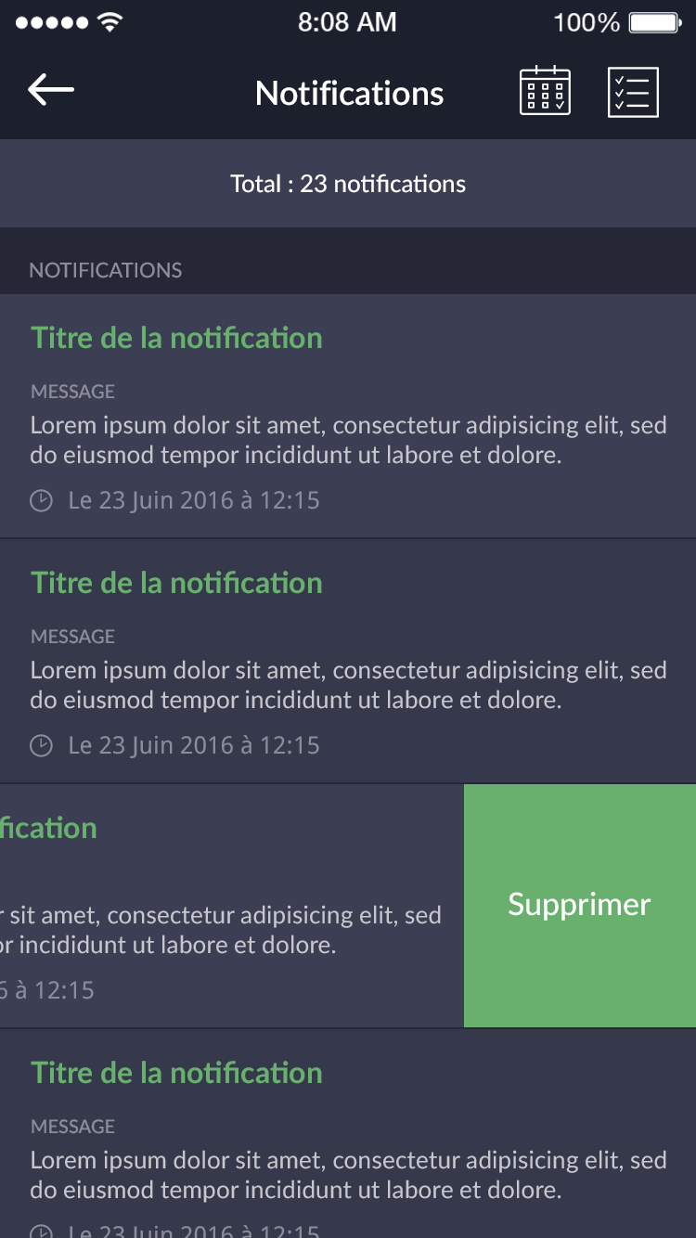
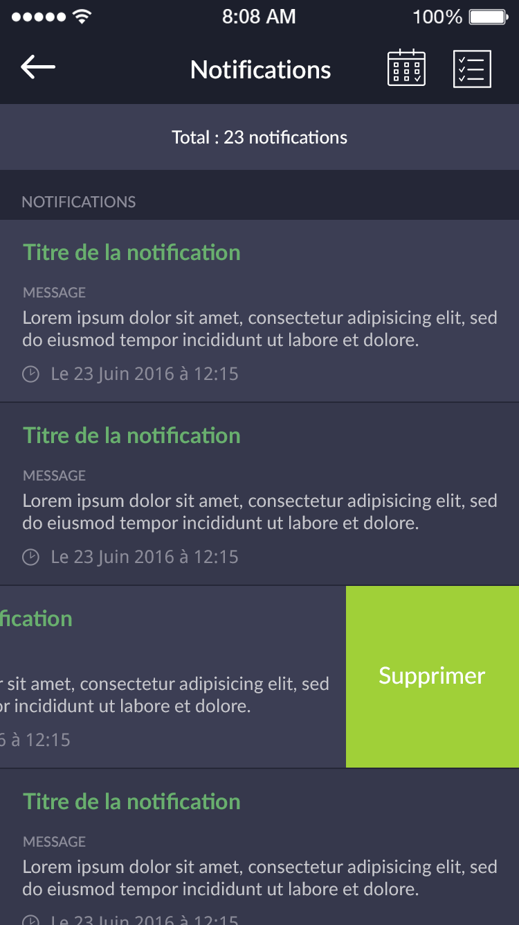
III. Pages
H. Notifications
Le fond du bouton change de couleur au clic (#52935e).
Tout comme la page de liste de commandes et l’historique, la couleur de fond de chaque élément est alternée afin de mieux les différencier.

Slide 28
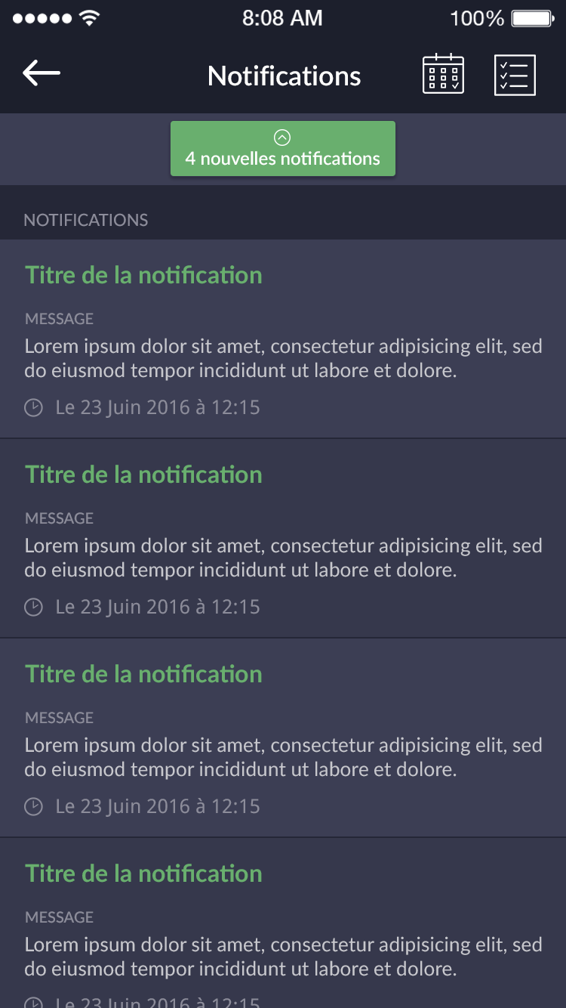
III. Pages
H. Notifications
Le fond du bouton change de couleur au clic (#52935e). Cette fonctionnalité permet d’afficher les données existantes, pendant que les nouvelles chargent. Dès qu’elles sont disponibles pour affichage, l’utilisateur clique sur le bouton et la page se met à jour, puis revient en haut de page.

Slide 29
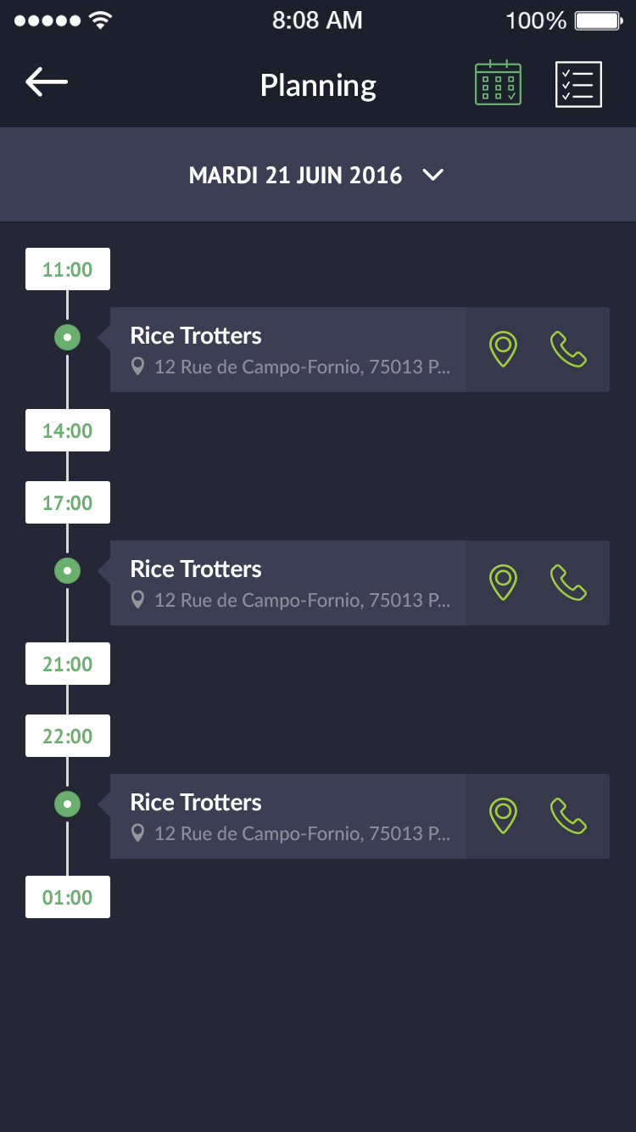
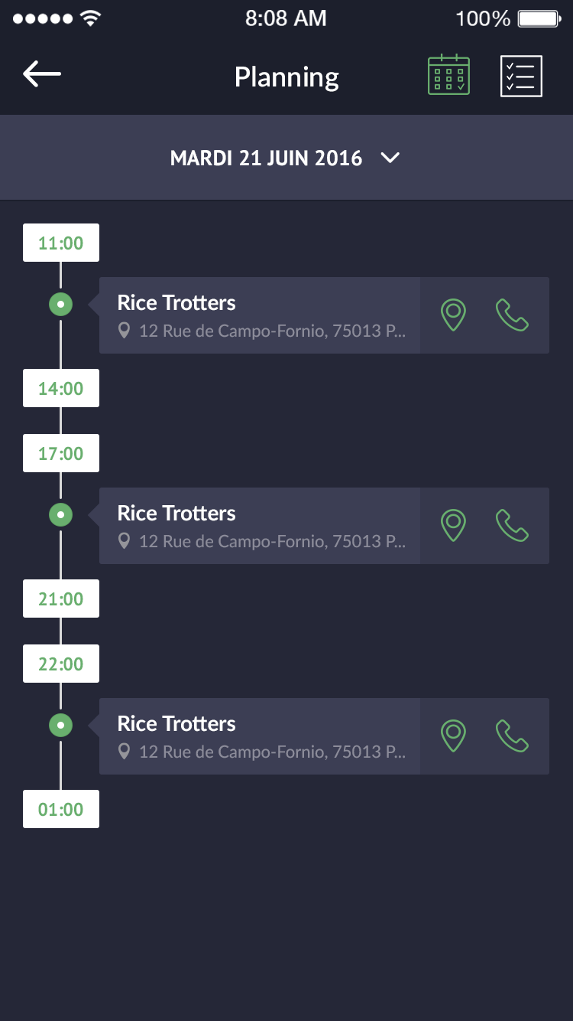
III. Pages
I. Planning théorique
Cette page répertorie les différentes commandes selon la journée sélectionnée. Les planches horaires sont celles visibles sur l’écran : 11h-14h / 17h-21h / 22h-01h. On retrouve à l’intérieur le nom du restaurant ainsi que son adresse qui est rétrécie avec “...” si elle ne rentre pas dans le cadre.
Il ne peut y avoir qu’une commande dans une planche horaire.
Au clic, les pictos perdent également 50% d’opacité et ouvrent les mêmes pops-up vues précedemment.
Le calendrier est identique à celui sur la page du véhicule associé, de même pour ses effets.

Slide 30
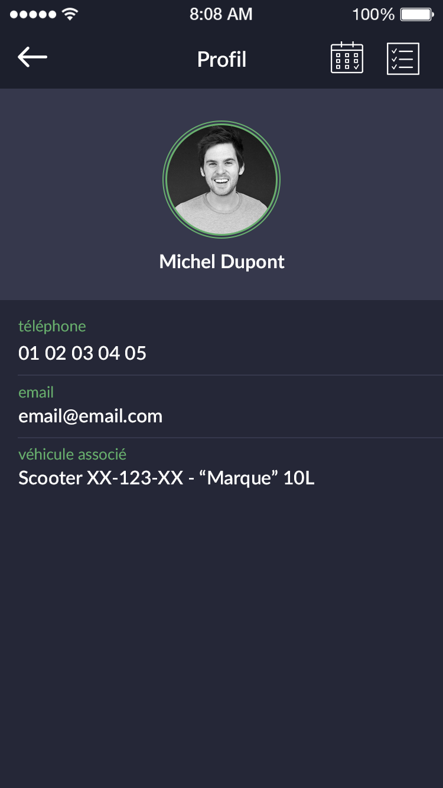
III. Pages
J. Profil
Cette page est accessible depuis le menu. Le livreur ne peut que consulter son profil, il ne peut pas modifier les informations.

Slide 31
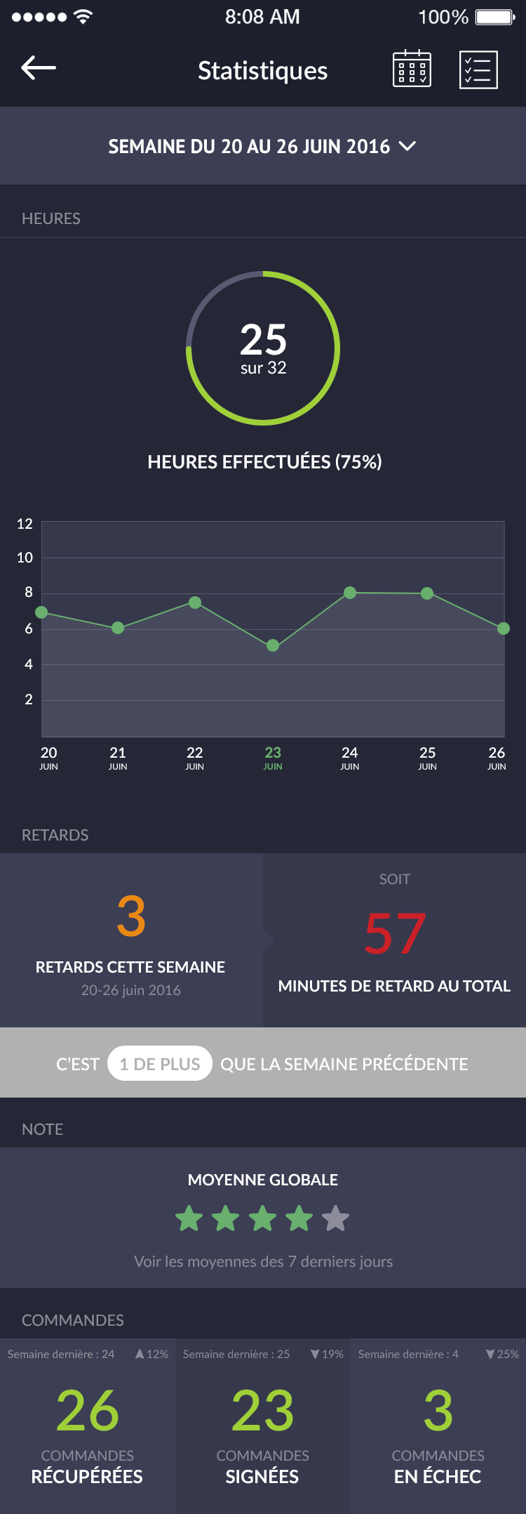
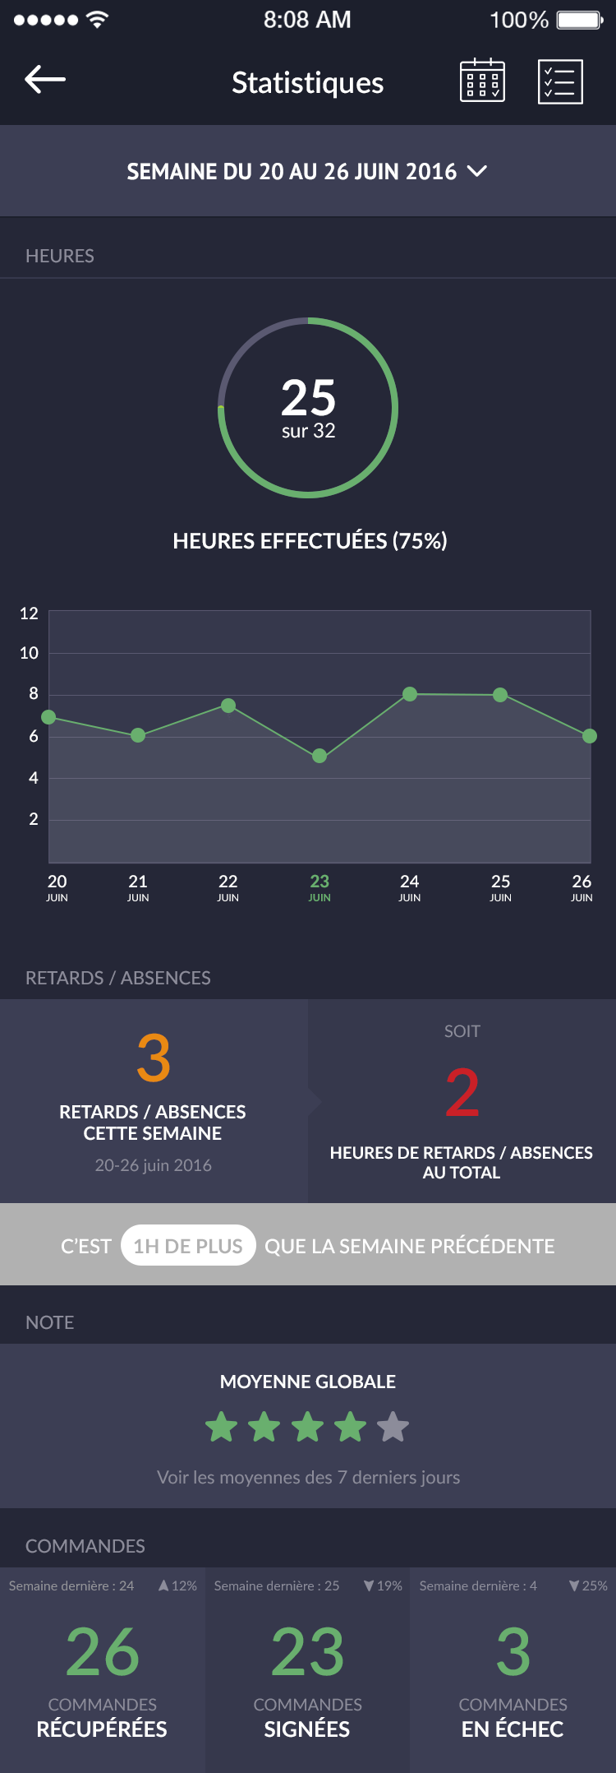
III. Pages
K. Statistiques
Cette page donne des informations chiffrées sur le livreur. Les heures effectuées sont comptabilisées sur une semaine.
Le graphique donne le nombre d’heures journalier du livreur et permet de voir combien de temps il travaille chaque jour.
Si il a plus ou autant de minutes de retards que la semaine précédente, le fond s’affiche en gris clair. Si il en a moins, il s’affiche en vert #67ae73 (cf. ci-après).
L’utilisateur peut cliquer pour voir la moyenne des notes des 7 derniers jours, ce qui ouvre le graphique ci-après.

Slide 32
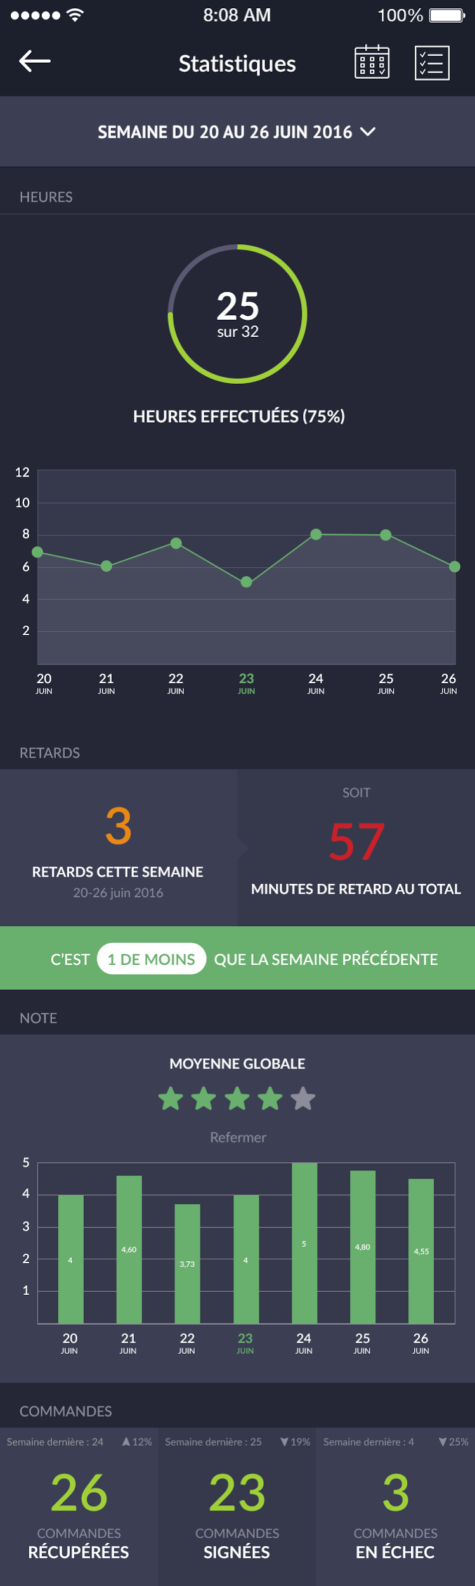
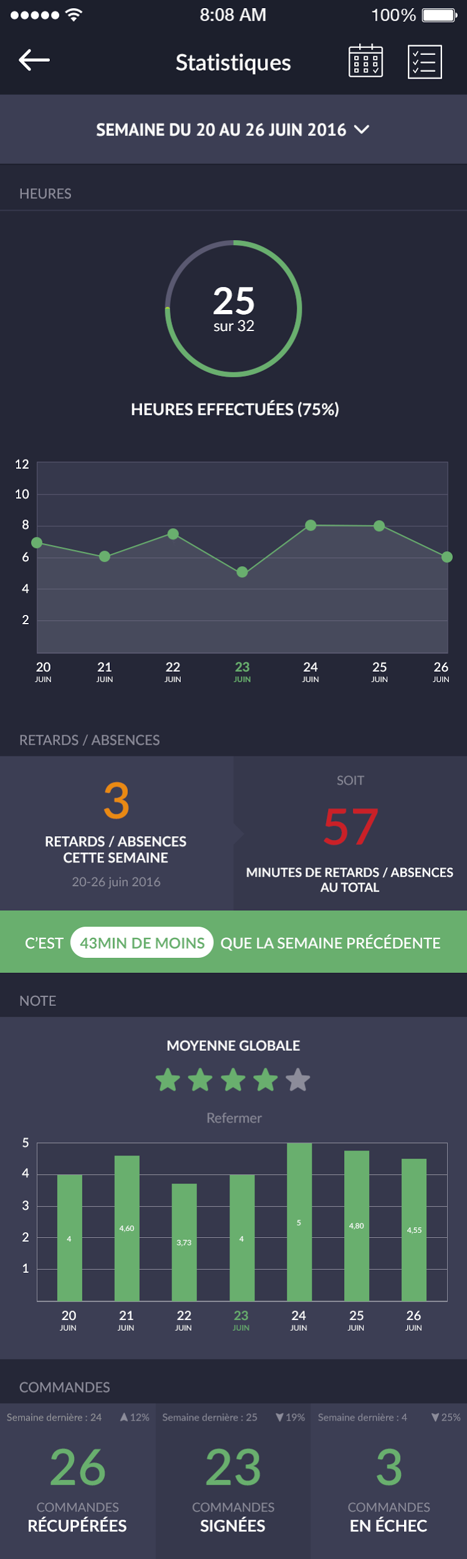
III. Pages
K. Statistiques
Le bouton change alors de vocabulaire et permet de refermer le graphique ouvert.

Slide 33
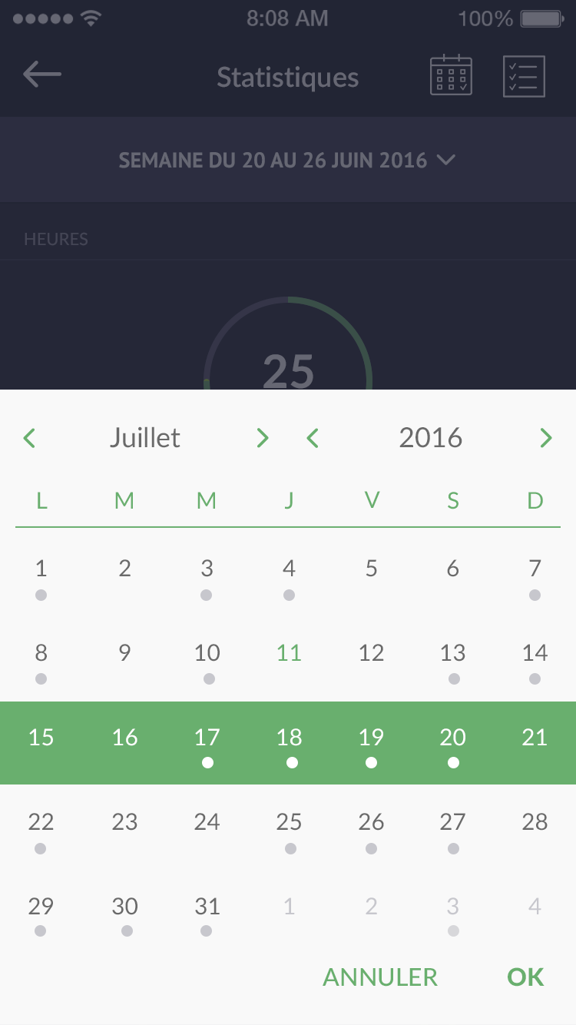
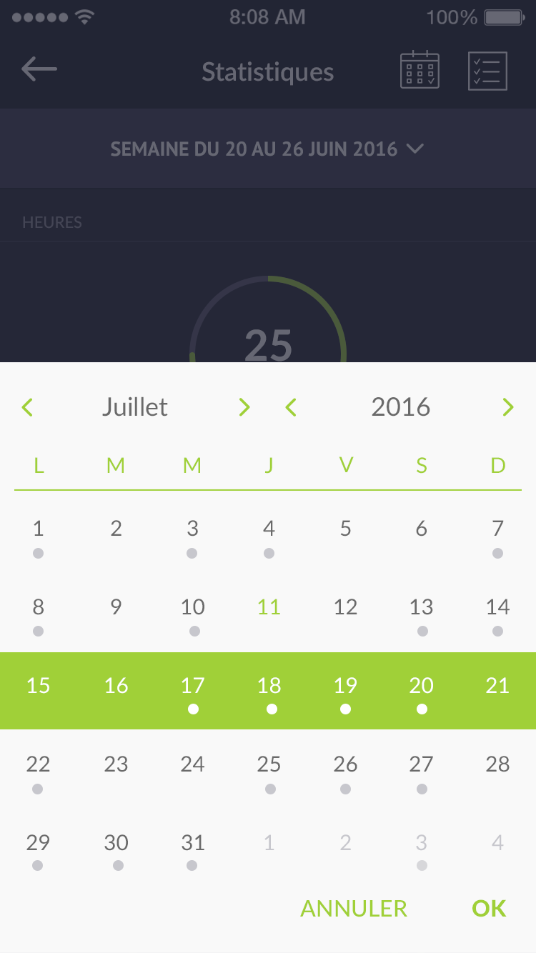
III. Pages
K. Statistiques
Concernant le calendrier, lorsqu’on clique sur un jour, c’est la semaine qui est sélectionnée et non le jour lui-même. La semaine sélectionnée ira toujours du lundi au dimanche.
Ici, les points sous les chiffres désignent les jours où le livreur a travaillé. En cliquant sur la partie sombre de l’écran (haut), la pop-up disparaît vers le bas, comme le fait le bouton “Annuler”.

Slide 34
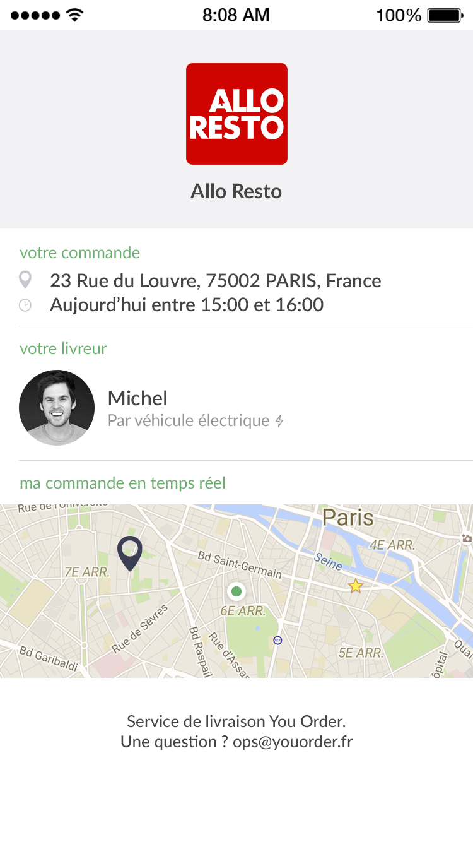
IV. Pages site mobile
A. Suivi de commande
Cette page permet de résumer les informations de la commande (adresse, créneau horraire). Elle lui indique aussi le nom du livreur, son type de véhicule ainsi que sa position grâce à la map.
La map est centrée sur ce picto (position du livreur). L’autre picto désigne l’adresse du client.

Slide 35
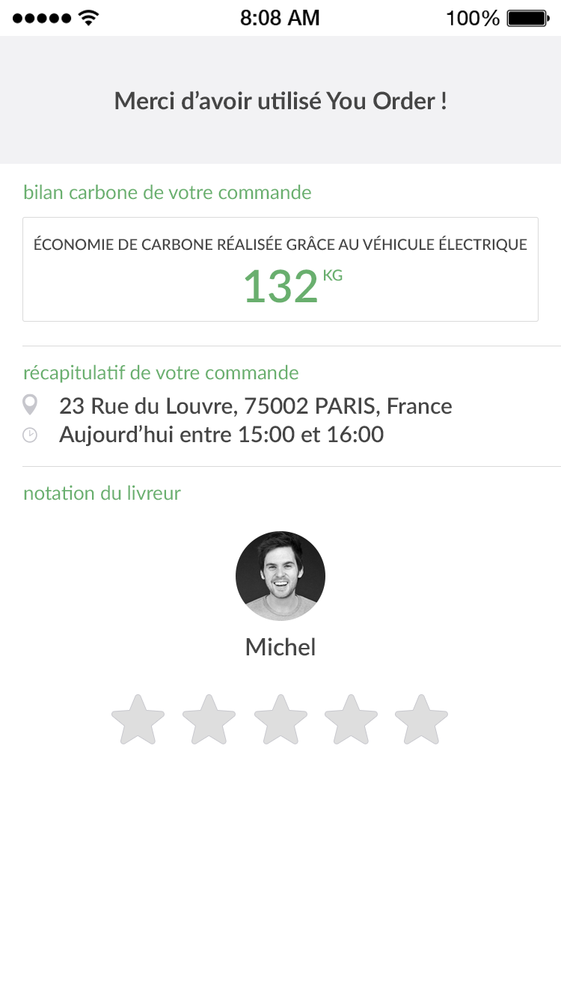
IV. Pages site mobile
B. Notation livreur
Cette page apparaît une fois que le client a reçu sa commande.
Elle lui permet de connaître l’économie de carbone réalisée mais également de noter le livreur. Pour se faire, il n’aura qu’à cliquer sur une des étoiles correspondant à la note (/5).

Slide 36
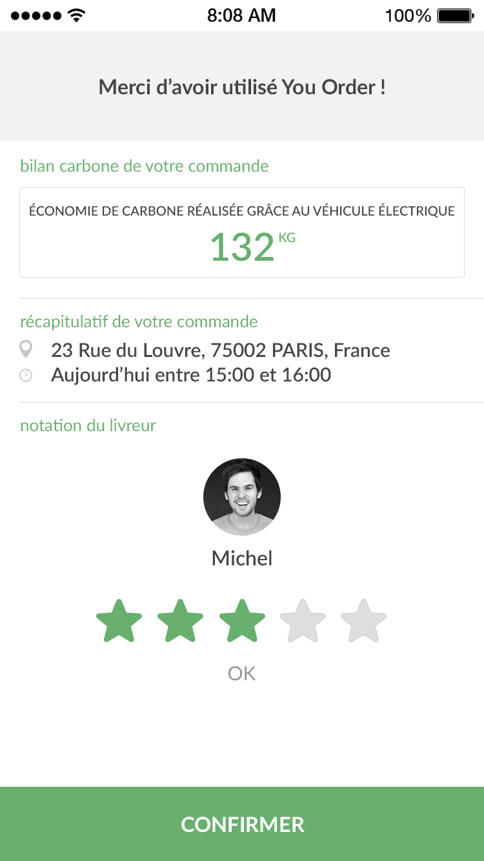
IV. Pages site mobile
B. Notation livreur
En appuyant sur une des 5 étoiles, un bouton “Confirmer” apparaît mais également un texte sous l’étoile choisit.
1 étoile : Très mauvais
2 étoiles : Mauvais
3 étoiles : OK
4 étoiles : Bon
5 étoiles : Excellent

Slide 37
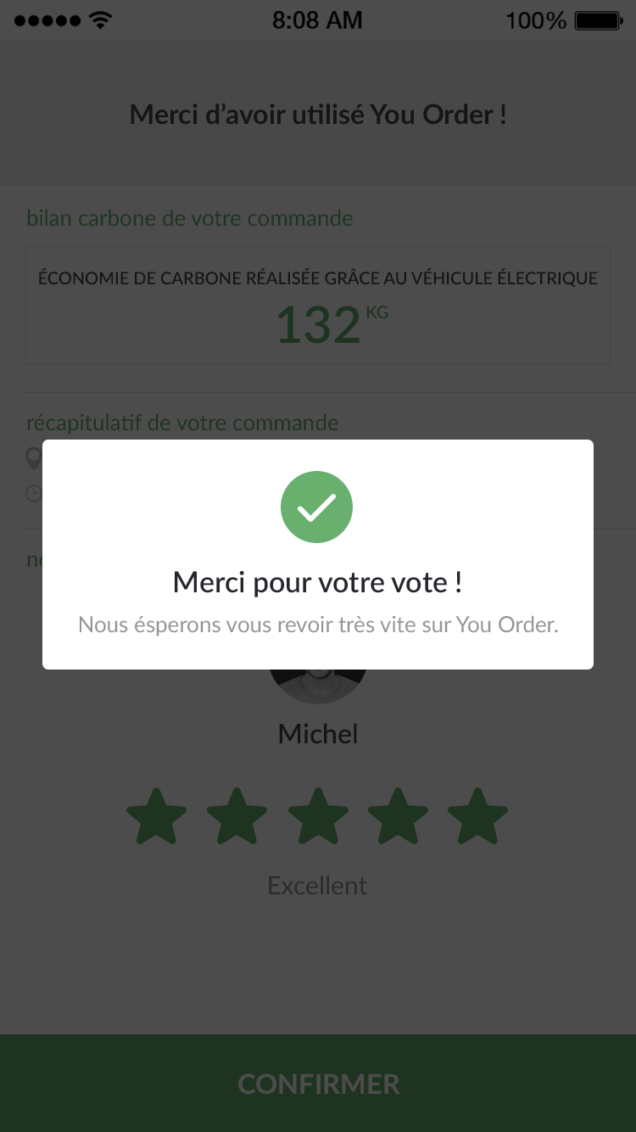
IV. Pages site mobile
B. Notation livreur
Une fois cliqué sur le bouton “Confirmer” (qui change de couleur au moment du clic : #52935e) une pop-up apparaît du bas vers le haut qui le remercie d’avoir voté.
Cette dernière reste affichée 2,5s puis disparaît de la même manière qu’elle est arrivée.

